Slide 1


NIVEL DE TRANSPORTE

Slide 2
CONTENIDOS
Introducción
Descripción general
Funciones
Los puertos: qué son y tipos. Ejemplo
Los socket: qué son. Ejemplo
Protocolos de capa de transporte
Protocolo de Control de Transmisión (TCP)
Introducción
Funciones
Formato segmento TCP
Aplicaciones usan TCP
Establecimiento de conexión TCP
Fases
Estados de la conexión
Campos de bit de control
Protocolo de Datagramas de Usuario (UDP)
Introducción
Características
Funcionamiento
Formato segmento UDP
Aplicaciones usan UDP
UDP vs TCP

Slide 3
INTRODUCCIÓN

Slide 4
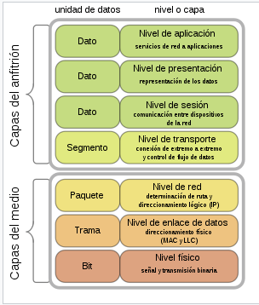
DONDE ESTAMOS
Capa 4 del modelo OSI

Slide 5
DESCRIPCIÓN GENERAL
En el emisor recibe el mensaje procedente del nivel de aplicación, lo divide en segmentos y los entrega a la capa o nivel de red, asegurándose de que lleguen al otro extremo.
En el receptor se ensamblan todos los segmentos para formar de nuevo el mensaje y entregarlo libre de errores a la capa o nivel de aplicación
El nivel de transporte ocurre exclusivamente en los equipos terminales y no en dispositivos de interconexión que solamente tienen niveles de red, enlace y físico.
Los protocolos de transporte se implementan en el sistema operativo de los equipos terminales.

Slide 6
DESCRIPCIÓN GENERAL
La capa de transporte es donde, como su nombre indica, los datos se transportan de un host a otro.
La capa de transporte no tiene conocimiento del tipo de host de destino, el tipo de medio por el que deben viajar los datos, la ruta tomada por los datos, la congestión en un enlace o el tamaño de la red.
La capa de transporte utiliza dos protocolos: TCP y UDP.
TCP podría asemejarse a recibir una carta certificada. Tienes que firmar antes de que el transportista de correo te la entregue. Esto ralentiza un poco el proceso, pero el remitente sabe con certeza que recibió la carta y cuándo la recibió.
UDP es como una carta común con un sello. El remitente no puede estar seguro de que has recibido la carta. Hay momentos en que UDP, como una carta, es el protocolo que se necesita.

Slide 7
FUNCIONES
La capa de transporte tiene las siguientes responsabilidades:
Seguimiento de conversaciones individuales
Segmentación de Datos y Rearmado de Segmentos
Agregar Información de Encabezado
Identificación de las Aplicaciones
Multiplexión de Conversaciones
Control de errores

Slide 8
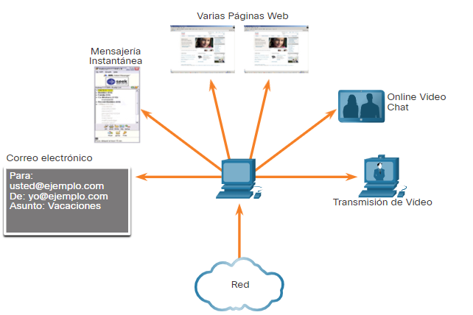
Seguimiento de conversaciones individuales
Un host puede tener múltiples aplicaciones que se comunican a través de la red simultáneamente.
En la capa de transporte, cada conjunto de datos que fluye entre una aplicación de origen y una aplicación de destino se conoce como una conversación y se rastrea por separado. Es responsabilidad de la capa de transporte mantener y hacer un seguimiento de todas estas conversaciones.
La entrega de paquetes se realiza desde un proceso en el equipo emisor, hasta otro proceso en el quipo receptor, usando puertos
Esto permite varias conexiones simultáneas en el mismo equipo, por eso es posible abrir varios navegadores y a su vez varias pestañas, todas funcionando a la vez

Slide 9
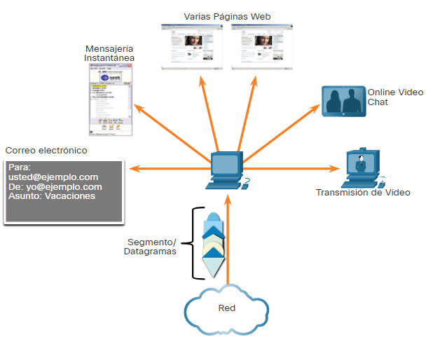
Segmentación de Datos y Rearmado de Segmentos
Es responsabilidad de la capa de transporte dividir los datos de la aplicación en bloques de tamaño adecuado.
Dependiendo del protocolo de capa de transporte utilizado, los bloques de capa de transporte se denominan segmentos o datagramas.
Cada segmento lleva un nº de secuencia para permitir el ensamblado posterior en el receptor.
El último segmento lleva un indicador de fin de secuencia

Slide 10
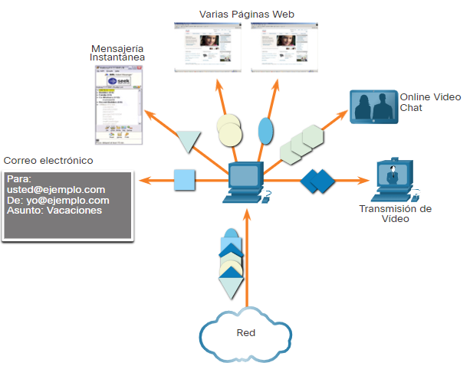
Agregar Información de Encabezado
El protocolo de capa de transporte también agrega información de encabezado que contiene datos binarios organizados en varios campos a cada bloque de datos. Los valores de estos campos permiten que los distintos protocolos de la capa de transporte lleven a cabo variadas funciones de administración de la comunicación de datos.
Por ejemplo, el host receptor utiliza la información de encabezado para volver a ensamblar los bloques de datos en un flujo de datos completo para el programa de capa de aplicación de recepción.
La capa de transporte garantiza que incluso con múltiples aplicaciones que se ejecutan en un dispositivo, todas las aplicaciones reciben los datos correctos.

Slide 11
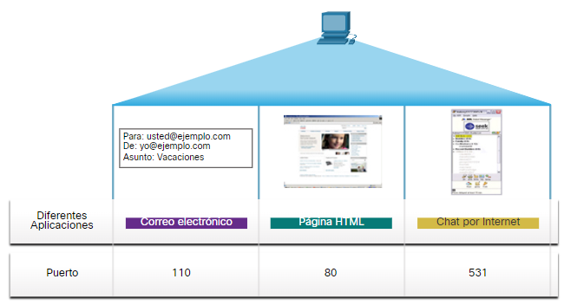
Identificación de las Aplicaciones
La capa de transporte debe poder separar y administrar varias comunicaciones con diferentes necesidades de requisitos de transporte.
Para pasar flujos de datos a las aplicaciones adecuadas, la capa de transporte identifica la aplicación de destino utilizando un identificador llamado número de puerto.
Como se ilustra en la figura, a cada proceso de software que necesita acceder a la red se le asigna un número de puerto único para ese host.

Slide 12
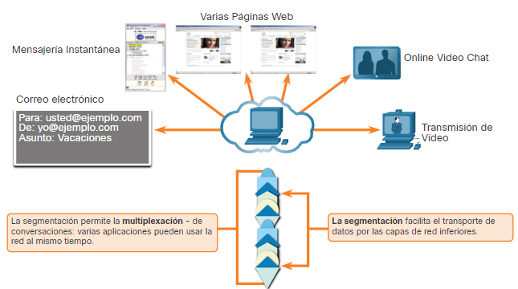
Multiplexión de Conversaciones
Como se muestra en la figura, la capa de transporte utiliza segmentación y multiplexación para permitir que diferentes conversaciones de comunicación se intercalen en la misma red.

Slide 13
CONTROL DE ERRORES
La verificación de errores se puede realizar en los datos del segmento, para determinar si el segmento se modificó durante la transmisión.
Permite realizar comunicaciones orientadas a la conexión
En estas comunicaciones, se establece un camino al inicio y todos los segmentos del mismo mensaje recorren dicho camino
Una vez que se han enviado todos los datos se libera la conexión

Slide 14
Comunicaciones Múltiples Separadas
El nivel de red utiliza solamente direcciones IP para identificar los paquetes que envía a través de la red.
Sin embargo, el nivel de transporte añade el puerto, para distinguir entre los posibles procesos que pueden enviar o recibir datos dentro de un mismo host
El número de puerto de origen está asociado con la aplicación de origen en el host local, mientras que el número de puerto de destino está asociado con la aplicación de destino en el host remoto.

Slide 15

¿Qué es un puerto?
Un puerto es un número de 16 bits que identifica un proceso local o remoto
¿Cuántos puertos puedo tener?

Slide 16
¿Qué es un puerto?
Un puerto es un número de 16 bits que identifica un proceso local o remoto
Como 2¹⁶ = 65.536 el rango de puertos va desde 0 a 65.536
Estos puertos, a su vez están divididos en tres grupos:
Los puertos bien conocidos
Los puertos registrados
Los puertos dinámicos / privados

Slide 17
Los puertos
Total de 65.536 puertos
Puertos bien conocidos (rango del 0 al 1023)
Servicios de red registrados por ICANN
…
Puertos registrados (rango del 1024 al 49151)
Empleados por aplicaciones de usuario de forma temporal
Puertos dinámicos/privados (rango del 49152 al 65535)
Son empleados por aplicaciones de usuario de forma temporal.
FTP (20 y 21)
SSH (22)
SMTP (25)
DNS (53)
HTTP (80)
POP3 (110)
HTTPS(443)
MS SQL Server (1433)
Oracle (1525)
MySQL (3306)
…
Servicios de red registrados por otras entidades
Cuando se termina comunicación se liberan
TELNET (23)
IMAP (143)

Slide 18
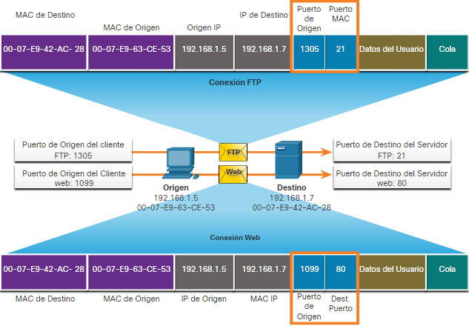
EJEMPLO
El PC está solicitando simultáneamente servicios FTP y web desde el servidor de destino.

Slide 19
EJEMPLO
La solicitud FTP generada por el PC incluye las direcciones MAC de Capa 2 y las direcciones IP de Capa 3. La solicitud también identifica el puerto de origen 1305 (es decir, generado dinámicamente por el host) y el puerto de destino, identificando los servicios FTP en el puerto 21.
El host también ha solicitado una página web del servidor utilizando las mismas direcciones de Capa 2 y Capa 3. Sin embargo, está utilizando el número de puerto de origen 1099 (es decir, generado dinámicamente por el host) y el puerto de destino que identifica el servicio web en el puerto 80.

Slide 20
¿Qué es un socket?
Un socket es un punto de comunicación por el cual un proceso puede emitir o recibir información.
Un socket se identifica por la pareja “dirección ip: puerto”.
Ejemplo: 40.67.252.206:443
Cada socket tiene asociado un espacio de memoria intermedia (buffer) para almacenar los datos que se van a enviar o recibir
Para establecer la conexión es necesario un socket local y un socket remoto para trabajar de forma conjunta

Slide 21
EJEMPLO
El socket se utiliza para identificar el servidor y el servicio que solicita el cliente.
Un socket de cliente (número de puerto de origen): 192.168.1.5:1099
El socket en un servidor web (número puerto destino): 192.168.1.7:80
Los sockets permiten que los diversos procesos que se ejecutan en un cliente se distingan entre sí. También permiten la diferenciación de diferentes conexiones a un proceso de servidor.

Slide 22
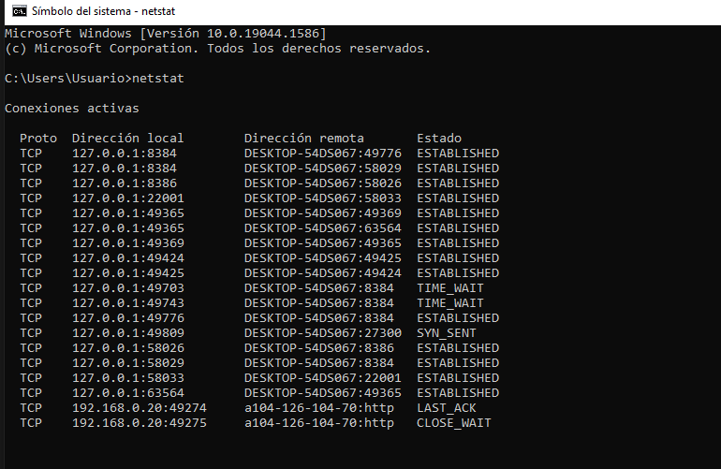
COMANDO NETSTAT
Para ver las comunicaciones activas en nuestro equipo usamos el comando netstat

Slide 23
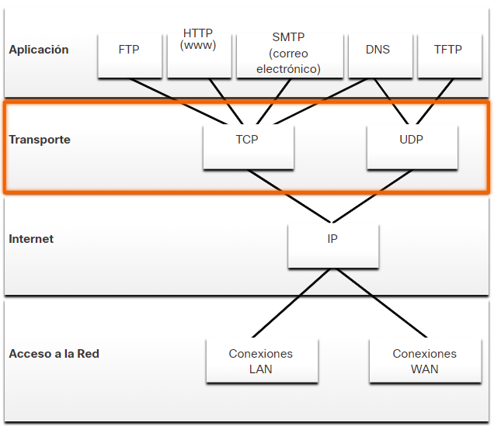
PROTOCOLOS DE LA CAPA DE TRANSPORTE
IP se ocupa solo de la estructura, el direccionamiento y el routing de paquetes. IP no especifica la manera en que se lleva a cabo la entrega o el transporte de los paquetes.
Los protocolos de capa de transporte especifican cómo transferir mensajes entre hosts y son responsables de administrar los requisitos de fiabilidad de una conversación. La capa de transporte incluye los protocolos TCP y UDP.

Slide 24
Protocolo tcp transmision control protocol

Slide 25
INTRODUCCIÓN
TCP está definido en el estándar RFC 793
TCP es orientado a conexión y fiable → complejo
Cuando TCP recibe datos los fragmenta en trozos (llamados segmentos) de hasta 64Kb y los inserta en el área de datos de un datagrama IP
Como no está garantizada la entrega de esos paquetes, ni el orden, TCP debe encargarse del control y la ordenación, utilizando contadores y números de secuencia

Slide 26
FUNCIONES
La función del protocolo de transporte TCP es similar al envío de paquetes de los que se hace un rastreo de origen a destino. Si se divide un pedido de envío en varios paquetes, un cliente puede verificar en línea para ver el orden de la entrega.
TCP proporciona confiabilidad y control de flujo mediante estas operaciones básicas:
Enumerar y rastrear segmentos de datos transmitidos a un host específico desde una aplicación específica
Confirmar datos recibidos
Retransmitir cualquier información no reconocida después de un cierto período de tiempo
Secuenciar datos que pueden llegar en un orden incorrecto
Enviar datos a una velocidad eficiente que sea aceptable por el receptor

Slide 27
FUNCIONES
Además de admitir las funciones básicas de segmentación y reensamblado de datos, TCP también proporciona los siguientes servicios:
Establece una sesión - TCP es un protocolo orientado a la conexión que negocia y establece una conexión permanente (o sesión) entre los dispositivos de origen y destino antes de reenviar cualquier tráfico. Mediante el establecimiento de sesión, los dispositivos negocian la cantidad de tráfico que se puede reenviar en un momento determinado, y los datos que se comunican entre ambos se pueden administrar detenidamente.
Garantiza una entrega confiable - por muchas razones, es posible que un segmento se corrompa o se pierda por completo, ya que se transmite a través de la red. TCP asegura que cada segmento que envía la fuente llega al destino.
Proporciona entrega en el mismo pedido - Debido a que las redes pueden proporcionar múltiples rutas que pueden tener diferentes velocidades de transmisión, los datos pueden llegar en el orden incorrecto. Al numerar y secuenciar los segmentos, TCP garantiza que los segmentos se vuelvan a ensamblar en el orden correcto.
Admite control de flujo - los hosts de red tienen recursos limitados (es decir, memoria y potencia de procesamiento). Cuando TCP advierte que estos recursos están sobrecargados, puede solicitar que la aplicación emisora reduzca la velocidad del flujo de datos. Esto lo lleva a un cabo TCP, que regula la cantidad de datos que transmite el origen. El control de flujo puede evitar la necesidad de retransmitir los datos cuando los recursos del host receptor se ven desbordados.

Slide 28
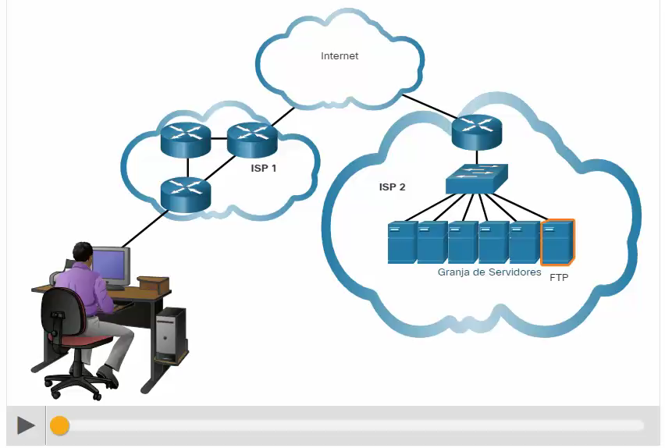
EJEMPLO

Slide 29
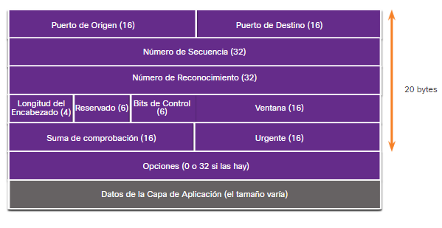
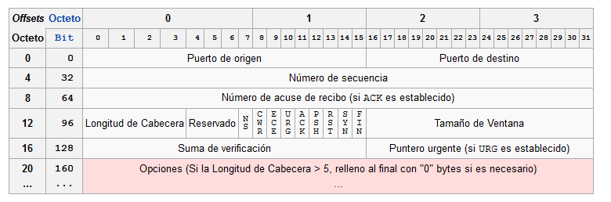
FORMATO SEGMENTO TCP

Slide 30
FORMATO SEGMENTO TCP
La tabla identifica y describe los diez campos de un encabezado TCP.
Campo de Encabezado TCP | Descripción
Puerto de Origen | Campo de 16 bits utilizado para identificar la aplicación de origen por número de puerto.
Puerto de Destino | Un campo de 16 bits utilizado para identificar la aplicación de destino por puerto número.
Secuencia de Números | Campo de 32 bits utilizado para reensamblar datos.
Número de Acuse de Recibo | Un campo de 32 bits utilizado para indicar que se han recibido datos y el siguiente byte esperado de la fuente.
Longitud del Encabezado | Un campo de 4 bits conocido como «desplazamiento de datos» que indica la propiedad longitud del encabezado del segmento TCP.
Reservado | Un campo de 6 bits que está reservado para uso futuro.
Bits de Control | Un campo de 6 bits utilizado que incluye códigos de bits, o indicadores, que indican el propósito y función del segmento TCP.
Tamaño de la ventana | Un campo de 16 bits utilizado para indicar el número de bytes que se pueden aceptar a la vez.
Suma de Comprobación | A 16-bit field used for error checking of the segment header and data.
Urgente | Campo de 16 bits utilizado para indicar si los datos contenidos son urgentes.

Slide 31
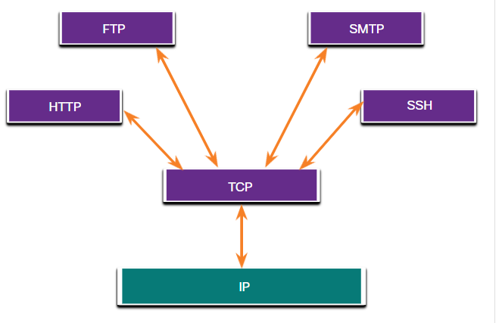
Aplicaciones que utilizan TCP
TCP maneja todas las tareas asociadas con la división del flujo de datos en segmentos, proporcionando confiabilidad, controlando el flujo de datos y reordenando segmentos.
TCP libera la aplicación de tener que administrar estas tareas. Las aplicaciones, como las que se muestran en la figura, simplemente puede enviar el flujo de datos a la capa de transporte y utilizar los servicios de TCP.

Slide 32
Establecimiento de Conexiones TCP
En algunas culturas, cuando dos personas se conocen, generalmente se saludan dándose la mano. Ambas partes entienden el acto de estrechar la mano como una señal de saludo amistoso.
Las conexiones en la red son similares.

Slide 33
FUNCIONAMIENTO
Las conexiones TCP se componen de tres fases:
Establecimiento de la conexión
Transferencia de datos
Fin de la conexión
En las conexiones TCP, el cliente host establece la conexión con el servidor mediante el proceso de “negociación en tres pasos”.
Para liberar la conexión se usa una “negociación en cuatro pasos”
A continuación, se explicará cada una de las fases

Slide 34
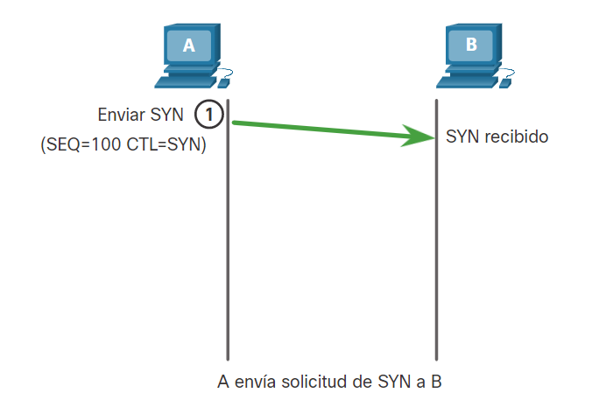
ESTABLECIMIENTO DE LA CONEXIÓN
Establecimiento de la conexión
Transferencia de datos
Fin de la conexión
PASO 1. SYN
El cliente solicita una sesión de comunicación con el servidor y realiza la apertura activa de un puerto enviado un paquete SYN al servidor

Slide 35
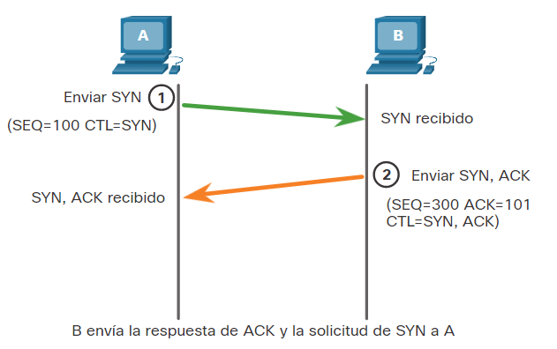
ESTABLECIMIENTO DE LA CONEXIÓN
Establecimiento de la conexión
Transferencia de datos
Fin de la conexión
Paso 2. ACK y SYN
El servidor comprueba si el puerto está abierto (es decir, si existe un proceso escuchando en dicho puerto)
Si no lo está se envía al cliente un paquete de respuesta con el bit RST activado. Rechazo de conexión
Si está abierto, se envía un paquete SYN-ACK

Slide 36
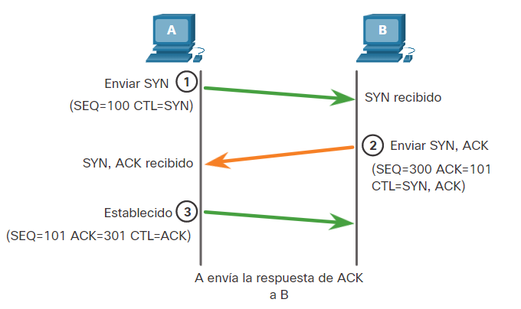
ESTABLECIMIENTO DE LA CONEXIÓN
Establecimiento de la conexión
Transferencia de datos
Fin de la conexión
PASO 3. ACK
El cliente debe responder con un ACK completando la negociación en tres pasos
Establecimiento conexión
Negociación en tres pasos

Slide 37
TRANSFERENCIA DE DATOS
Establecimiento de la conexión
Transferencia de datos
Fin de la conexión
En esta etapa se utilizan una serie de mecanismos para asegurar la fiabilidad y robustez del protocolo.
Entre ellos están:
el uso del nº de secuencia para ordenar los segmentos TCP recibidos y detectar paquetes duplicados,
checksum para detectar errores
temporizadores para detectar perdidas y retrasos.

Slide 38
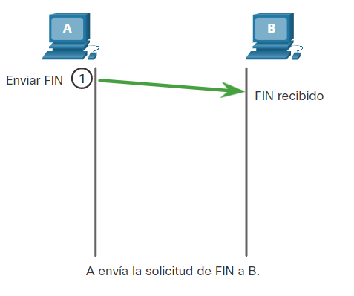
FIN DE LA CONEXIÓN
Establecimiento de la conexión
Transferencia de datos
Fin de la conexión
Paso 1. FIN
Cuando el cliente no tiene más datos para enviar en la transmisión, envía un segmento con el indicador FIN establecido.

Slide 39
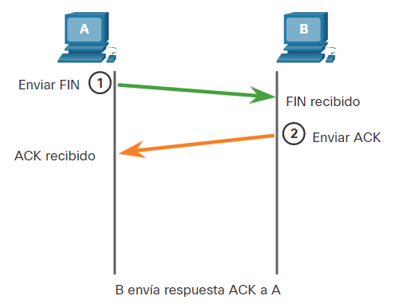
FIN DE LA CONEXIÓN
Establecimiento de la conexión
Transferencia de datos
Fin de la conexión
Paso 2. ACK
El servidor envía un ACK para acusar recibo del FIN para terminar la sesión de cliente a servidor.

Slide 40
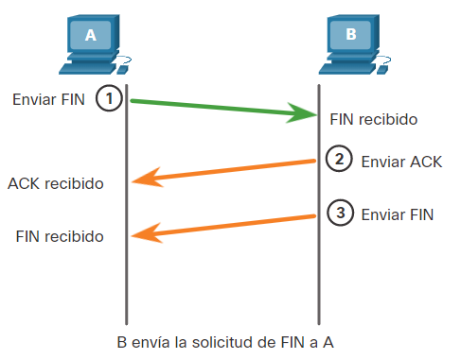
FIN DE LA CONEXIÓN
Establecimiento de la conexión
Transferencia de datos
Fin de la conexión
Paso 3. FIN
El servidor envía un FIN al cliente para terminar la sesión de servidor a cliente.

Slide 41
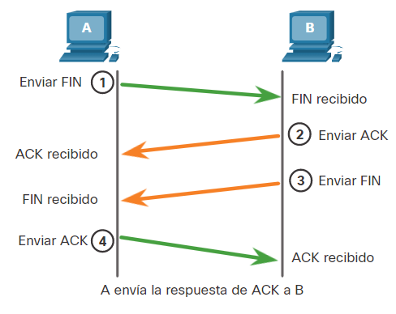
FIN DE LA CONEXIÓN
Establecimiento de la conexión
Transferencia de datos
Fin de la conexión
Paso 4. ACK
El cliente responde con un ACK para dar acuse de recibo del FIN desde el servidor.
Fin conexión
Negociación en cuatro pasos

Slide 42
ESTADOS DE CONEXIÓN TCP
Estado | Lado | Significado
LISTENING | Servidor | El servidor está a la espera de recibir peticiones SYN
SYN_SENT | Cliente | El cliente ha enviado una petición SYN al servidor
SYN_RCVD | Servidor | El servidor ha recibido una petición SYN desde un cliente
ESTABLISHED | Ambos | Conexión establecida El cliente ha recibido un reconocimiento SYN-ACK El servidor ha recibido un reconocimiento ACK
Cierre pasivo
CLOSE_WAIT | Ambos | FIN recibido y ACK enviado desde ESTABLISHED
LAST_ACK | Ambos | FIN enviado y esperando ACK desde CLOSE_WAIT
CLOSED | Ambos | Conexión terminada. ACK recibido desde LAST_ACK
Cierre activo o local
FIN_WAIT_1 | Ambos | FIN enviado y esperando ACK desde ESTABLISHED
FIN_WAIT_2 | Ambos | ACK recibido desde FIN_WAIT_1
TIME_WAIT | Solo uno | FIN recibido y ACK enviado desde FIN_WAIT_2
CLOSED | Ambos | Conexión terminada.

Slide 43
Estados de una conexión tcp
Los primeros estados (listening, syn_sent, syn_rcvd y established) están relacionados con el establecimiento de una conexión mediante negociación en tres pasos.
Una vez establecida la conexión se intercambian los datos y ambos sockets están en el estado established
Por último, se cierra la conexión donde hay dos casos
Cierre pasivo
El socket remoto cierra su mitad enviando un FIN, de modo que el socket local pasa al estado close_wait, es decir, a la espera de que el programa local que inició la comunicación ejecute un close() para cerrar el socket local
Cierre activo
El socket local cierra su mitad enviando un FIN y pasa al estado fin_wait_1, si el socket remoto confirma entonces pasa al estado fin_wait_2, y cuando el socket remoto cierra su parte, el socket local pasa al estado time_wait, es decir, a la espera de un tiempo predeterminado para cerrarse automáticamente

Slide 44
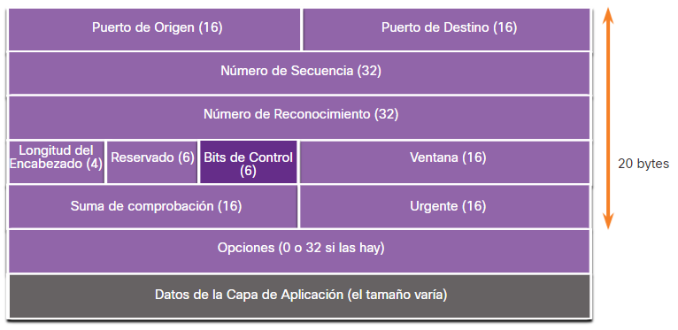
Campo de Bits de Control
Los seis indicadores de bits de control son los siguientes:
URG - campo de puntero urgente significativo
ACK - Indicador de acuse de recibo utilizado en el establecimiento de la conexión y la terminación de la sesión
PSH - Función de empuje
RST - Restablece la conexión cuando se produce un error o un tiempo de espera
SYN - Sincroniza números de secuencia utilizados en el establecimiento de conexión
FIN - No más datos del remitente y se utilizan en la terminación de la sesión

Slide 45
Protocolo UDP USER DATAGRAM protocol

Slide 46
INTRODUCCIÓN
UDP está definido en el estándar RFC 768
UDP es un protocolo de transporte liviano que ofrece la misma segmentación y rearmado de datos que TCP, pero sin la confiabilidad y el control del flujo de TCP.
Las características UDP incluyen lo siguiente:
Los datos se reconstruyen en el orden en que se recibieron.
Los segmentos perdidos no se vuelven a enviar.
No hay establecimiento de sesión.
El envío no está informado sobre la disponibilidad de recursos.

Slide 47
CARACTERÍSTICAS
UDP es un protocolo del nivel de transporte basado en el intercambio de datagramas
Es:
No orientado a conexión
Permite el envío de datagramas a través de la red sin que se haya establecido previamente una conexión, ya que el propio datagrama incorpora suficiente información de direccionamiento en su cabecera
No fiable
No se sabe si los paquetes han llegado correctamente, ya que no hay confirmación de entrega o recepción. No tiene control de flujo, por lo que los paquetes pueden adelantarse unos a otros y llegar desordenados

Slide 48
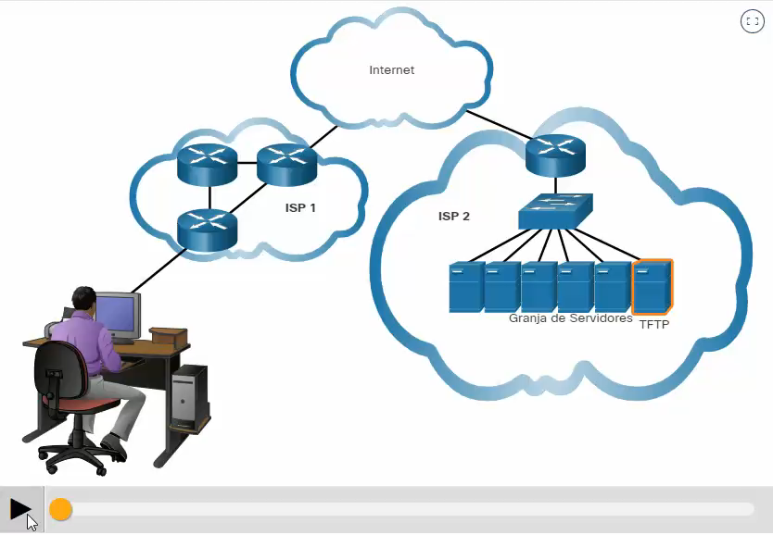
EJEMPLO

Slide 49
FUNCIONAMIENTO
Cuando se envían datagramas UDP a un destino, a menudo toman diferentes rutas y llegan en el orden equivocado.
UDP no realiza un seguimiento de los números de secuencia de la manera en que lo hace TCP. UDP no tiene forma de reordenar datagramas en el orden en que se transmiten
Por lo tanto, UDP simplemente reensambla los datos en el orden en que se recibieron y los envía a la aplicación. Si la secuencia de datos es importante para la aplicación, esta debe identificar la secuencia adecuada y determinar cómo se deben procesar los datos.

Slide 50
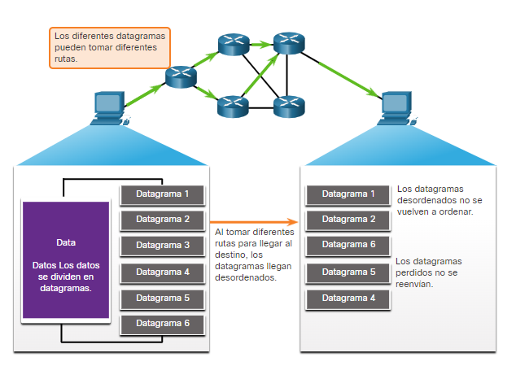
FUNCIONAMIENTO

Slide 51
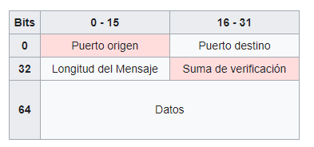
FORMATO SEGMENTO UDP
Los bloques de comunicación en UDP se denominan datagramas.
El encabezado UDP es mucho más simple que el encabezado TCP porque solo tiene cuatro campos y requiere 8 bytes (es decir, 64 bits).
La cabecera UDP consta de 4 campos de los cuales 2 son opcionales (con fondo rojo en la tabla).

Slide 52
FORMATO SEGMENTO UDP
La tabla identifica y describe los cuatro campos de un encabezado UDP.
Campo de Encabezado UDP | Descripción
Puerto de Origen | Campo de 16 bits utilizado para identificar la aplicación de origen por número de puerto.
Puerto de Destino | Un campo de 16 bits utilizado para identificar la aplicación de destino por puerto número.
Longitud | Campo de 16 bits que indica la longitud del encabezado del datagrama UDP.
Suma de comprobación | Campo de 16 bits utilizado para la comprobación de errores del encabezado y los datos del datagrama.

Slide 53
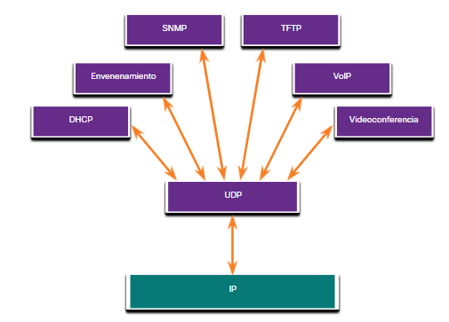
APLICACIONES USAN UDP
Existen tres tipos de aplicaciones que son las más adecuadas para UDP:
Aplicaciones de video y multimedia en vivo: - estas aplicaciones pueden tolerar cierta pérdida de datos, pero requieren poco o ningún retraso. Los ejemplos incluyen VoIP y la transmisión de video en vivo.
Solicitudes simples de solicitud y respuesta: - aplicaciones con transacciones simples en las que un host envía una solicitud y puede o no recibir una respuesta. Los ejemplos incluyen DNS y DHCP.
Aplicaciones que manejan la confiabilidad por sí mismas: - comunicaciones unidireccionales donde el control de flujo, la detección de errores, los reconocimientos y la recuperación de errores no son necesarios o la aplicación puede manejarlos. Los ejemplos incluyen SNMP y TFTP.

Slide 54
UDP VS TCP

Slide 55
Protocolo de la capa de transporte correcto para la aplicación adecuada
Algunas aplicaciones pueden tolerar cierta pérdida de datos durante la transmisión a través de la red, pero los retrasos en la transmisión son inaceptables. Para estas aplicaciones, UDP es la mejor opción porque requiere menos sobrecarga de red.
UDP es preferible para aplicaciones como Voz sobre IP (VoIP). Los reconocimientos y la retransmisión retrasarían la entrega y harían inaceptable la conversación de voz.
Para otras aplicaciones es importante que todos los datos lleguen y que puedan ser procesados en su secuencia adecuada. Para estos tipos de aplicaciones, TCP se utiliza como protocolo de transporte.
Por ejemplo, las aplicaciones como las bases de datos, los navegadores web y los clientes de correo electrónico, requieren que todos los datos que se envían lleguen a destino en su formato original. Cualquier dato faltante podría corromper una comunicación, haciéndola incompleta o ilegible. Por ejemplo, cuando se accede a la información bancaria a través de la web, es importante asegurarse de que toda la información se envía y recibe correctamente.

Slide 56
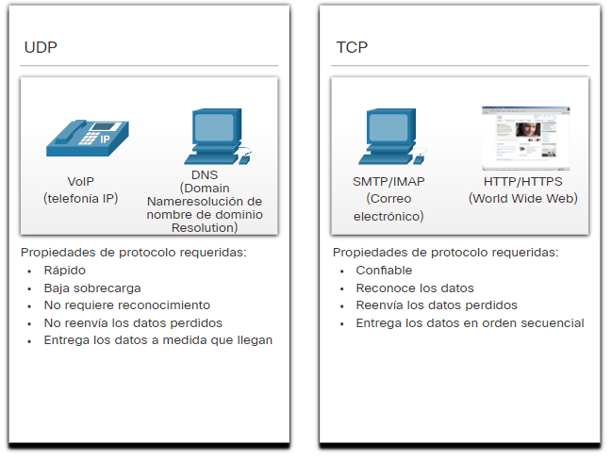
UDP VS TCP

Slide 57
BIBLIOGRAFÍA
Capítulo 12. Nivel de transporte. Protocolos Planificación y Administración de Redes. Editorial Garceta 2ª Edición
Módulo 14. Capa de transporte Curso CCNA 1 Introduction To Networks v7

Slide 58
NIVEL TRANSPORTE

